Slide 1
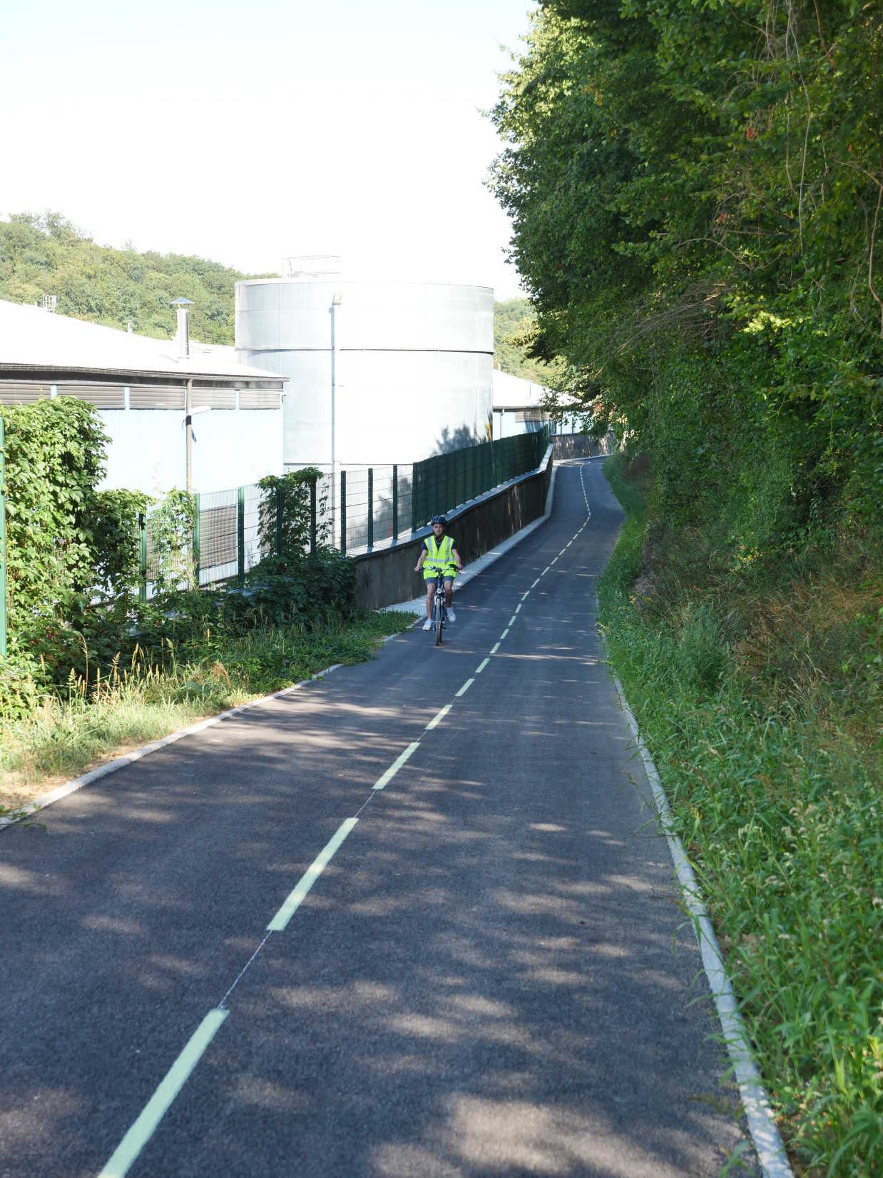
PISTE CYCLABLE
AUDINCOURT-SELONCOURT-HERIMONCOURT
Zoom sur le secteur de seloncourt

Slide 2

DESCRIPTION GLOBALE DU PROJET

Slide 3
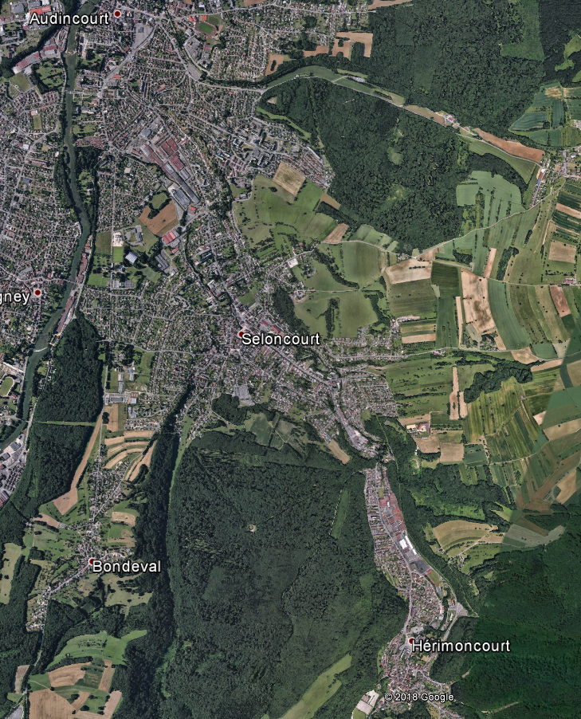
Plan d’ensemble

Slide 4
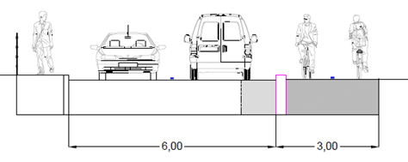
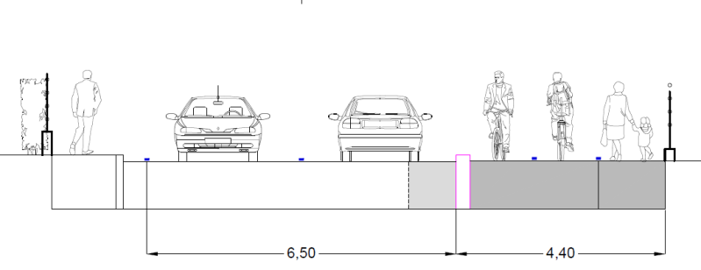
Les principes d’aménagement

Slide 5
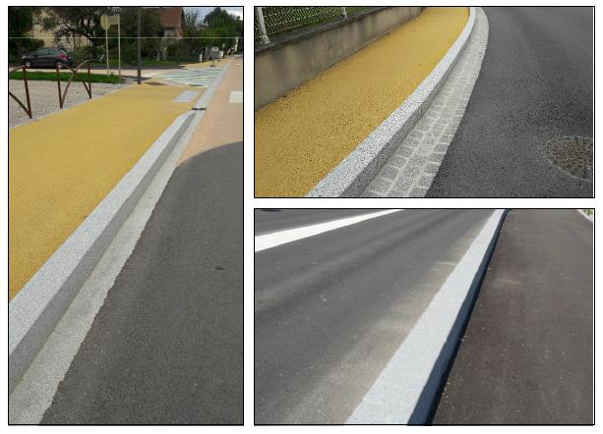
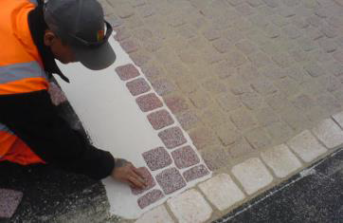
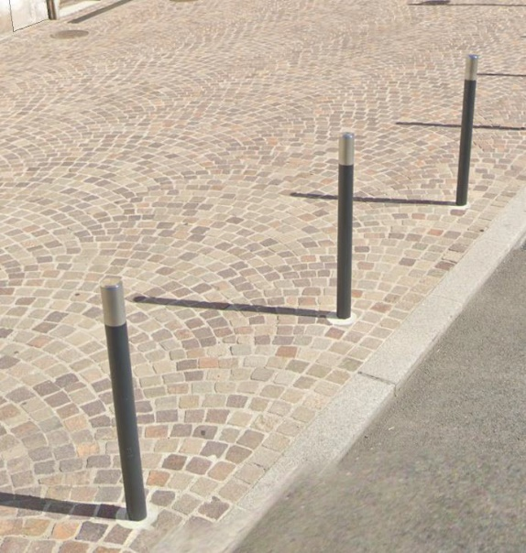
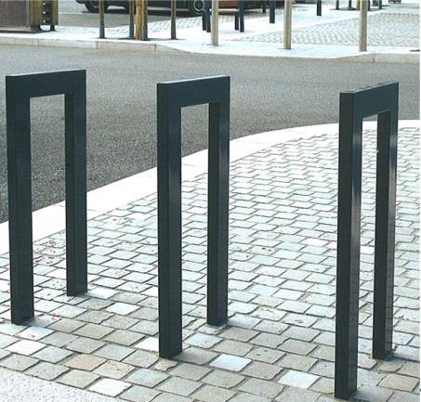
Mobilier et revêtements
Bordure chasse-roue en granit
Séparation cycles / piétons : en résine thermocollée (apparence pavage)
Les potelets seront implantés à tous les points de croisement (passage piéton, entrée privée, rue perpendiculaire).
Arceaux vélos qui seront implantés aux points stratégiques (proximité lieux publics et commerces)
Notes:
Carrefour rue de Verdun / rue de la Pale
Ce secteur sera équipé d’un feu d’un feu servant à réguler et sécuriser le passage actuellement en alternat au niveau de l’ouvrage d’art.
La rue de Verdun (fréquentation faible) sera gérée avec un cédez-le-passage (changement de régime de priorité à faire valider par la Ville de Seloncourt)
Piste en site propre – rue de la Pâle et rue de l’Industrie
Le long de la rue de la Pale : acquisition partielle (environ 157m²) nécessaire concernant la parcelle AV275 (a priori propriété de Flex ‘n Gate) – le besoin en foncier sera évoqué directement avec Flex ‘n Gate lorsque la réunion de coordination des travaux du secteur RD34 aura lieu.
La ville de Seloncourt doit confirmer son souhait de reprendre les tronçons de voirie dégradée (a priori cela serait le cas et pourrait être traité au moyen d’un groupement de commande)
Giratoire industrie/RD
La branche du giratoire correspondant à la rue de l’Industrie sera à reprendre.
Devant boulangerie : foncier complexe à gérer, et sécurité des usagers à garantir au mieux – Une réunion avec le propriétaire, sous égide de la Ville, sera organisée prochainement
Mise en place feux tricolore

Slide 6
TRACE GLOBAL – PRINCIPE D’AMENAGEMENT

Slide 7
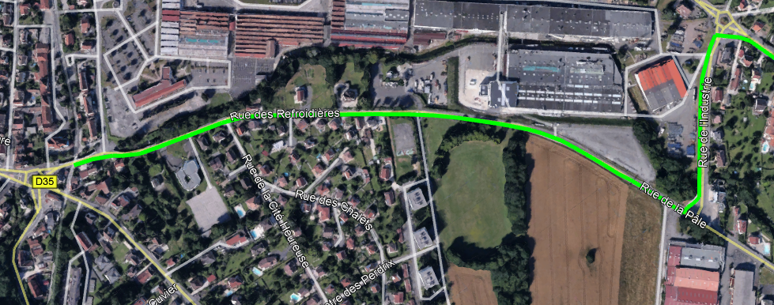
Secteurs et Enjeux
Parking devant boulangerie au droit du giratoire : foncier à gérer & usages à préciser en concertation avec commerces
Acquisition (env. 200 m2) nécessaire sur espaces verts (propriété Flex ‘n Gate)
Mise en place carrefour à feux (gestion alternée sur ouvrage existant)
Rue de Verdun gérée par un cédez le passage
Réfection voirie en coordination – Seloncourt confirmera son souhait de réaliser ces travaux
Notes:
Carrefour rue de Verdun / rue de la Pale
Ce secteur sera équipé d’un feu d’un feu servant à réguler et sécuriser le passage actuellement en alternat au niveau de l’ouvrage d’art.
La rue de Verdun (fréquentation faible) sera gérée avec un cédez-le-passage (changement de régime de priorité à faire valider par la Ville de Seloncourt)
Piste en site propre – rue de la Pâle et rue de l’Industrie
Le long de la rue de la Pale : acquisition partielle (environ 157m²) nécessaire concernant la parcelle AV275 (a priori propriété de Flex ‘n Gate) – le besoin en foncier sera évoqué directement avec Flex ‘n Gate lorsque la réunion de coordination des travaux du secteur RD34 aura lieu.
La ville de Seloncourt doit confirmer son souhait de reprendre les tronçons de voirie dégradée (a priori cela serait le cas et pourrait être traité au moyen d’un groupement de commande)
Giratoire industrie/RD
La branche du giratoire correspondant à la rue de l’Industrie sera à reprendre.
Devant boulangerie : foncier complexe à gérer, et sécurité des usagers à garantir au mieux – Une réunion avec le propriétaire, sous égide de la Ville, sera organisée prochainement
Mise en place feux tricolore

Slide 8
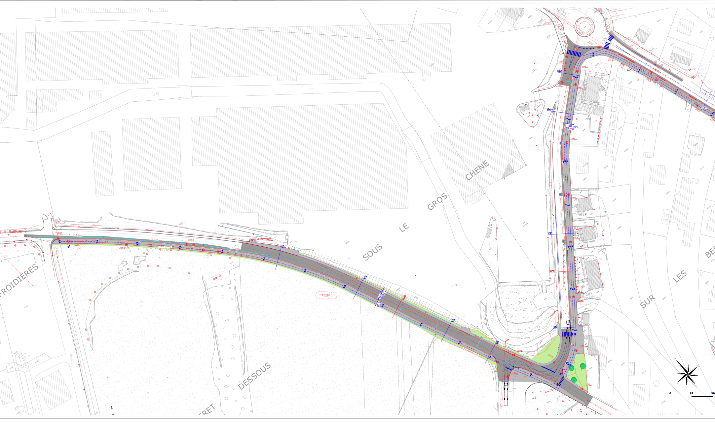

Slide 9
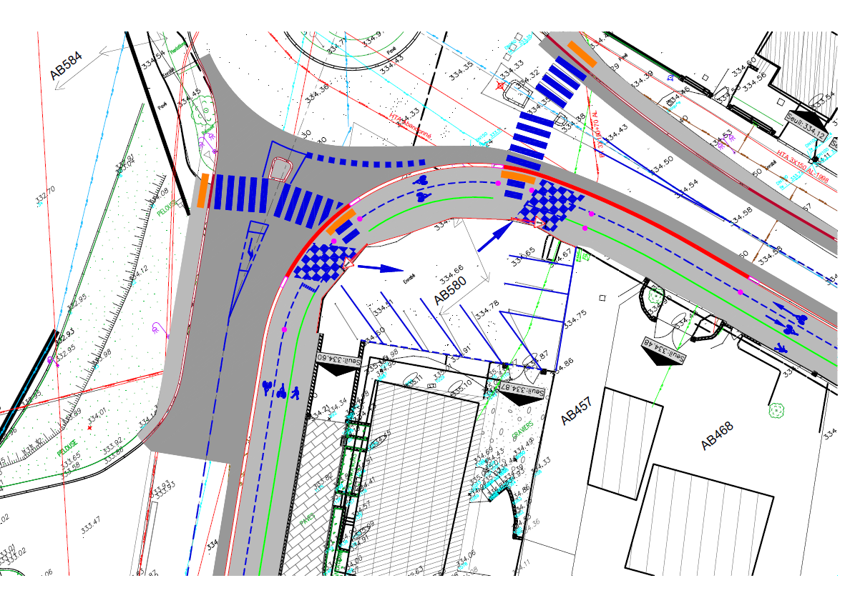

Slide 10
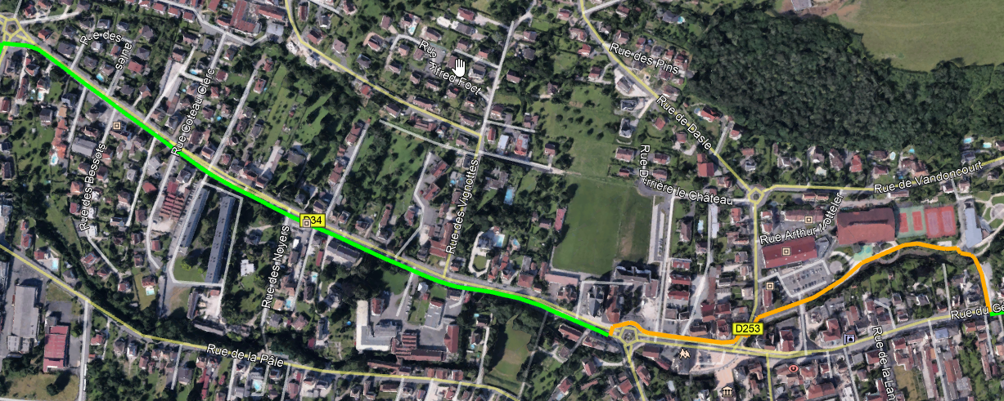

Secteurs et Enjeux
Enfouissement (depuis giratoire jusqu’à la Poste) sous maîtrise d’ouvrage Syded : prévu en 2021
Notes:
Les bordures trottoir, de l’autre côté de la RD par rapport à la piste cyclable, seront reprises au début de la RD34 dans Seloncourt.
Devant commerces (Photographe, Matériel Médical) : on aura bien le déport pour ouverture portière (législation -> 50 cm)
Il faut repositionner le passage piéton – attention à la règle imposant d’avoir un dégagement de 5 m (sans stationnement ni obstacle visuel) de part et d’autre des passages piétons.
Les emprises permettent d’aménager un itinéraire cycliste matérialisé jusqu’à la station THNS 8 mai.
Le passage hors RD (rue de la Fonderie – Place Croizat – retour sur RD) sera peu lisible et moins sécuritaire lors des transitions entre les différents types d’espaces circulés.

Slide 11
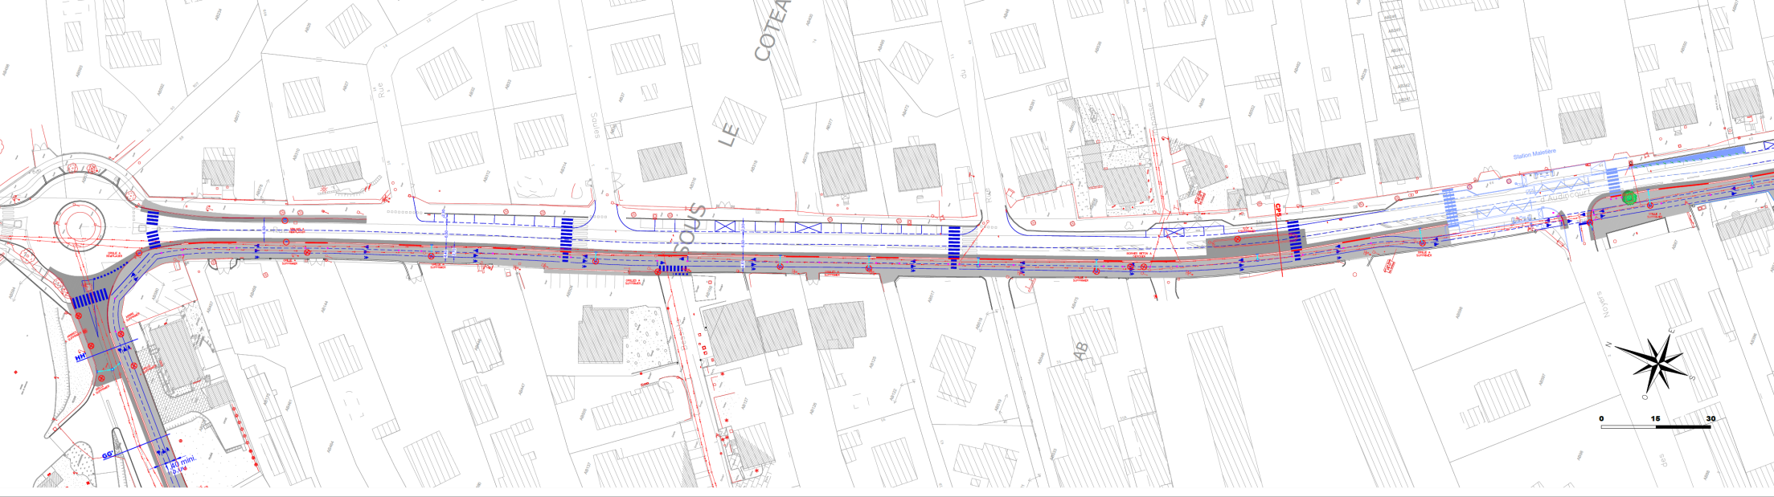

Slide 12


Slide 13
Secteurs et Enjeux
Cyclistes en secteur partagé sur ce tronçon
Passage cycles sur voirie automobile : à sécuriser
Notes:
Les bordures trottoir, de l’autre côté de la RD par rapport à la piste cyclable, seront reprises au début de la RD34 dans Seloncourt.
Devant commerces (Photographe, Matériel Médical) : on aura bien le déport pour ouverture portière (législation -> 50 cm)
Il faut repositionner le passage piéton – attention à la règle imposant d’avoir un dégagement de 5 m (sans stationnement ni obstacle visuel) de part et d’autre des passages piétons.
Les emprises permettent d’aménager un itinéraire cycliste matérialisé jusqu’à la station THNS 8 mai.
Le passage hors RD (rue de la Fonderie – Place Croizat – retour sur RD) sera peu lisible et moins sécuritaire lors des transitions entre les différents types d’espaces circulés.

Slide 14
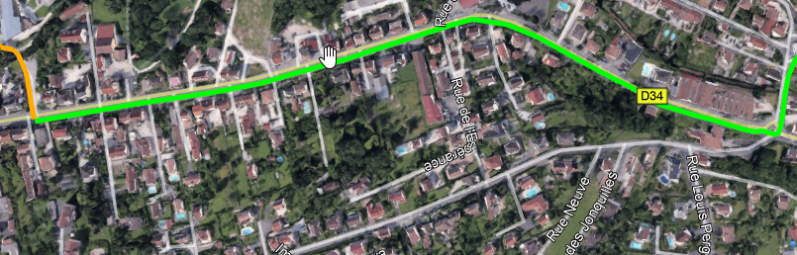
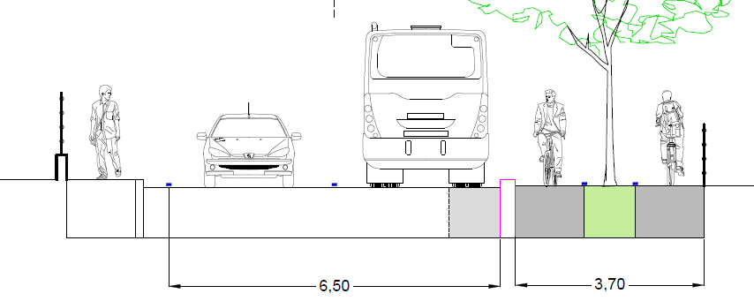
Secteurs et Enjeux
Traversée cyclable et sortie du parking du centre culturel Foresti : mise en place des infrastructures pour feu tricolore
Emprises réduites sur ce carrefour (Ecole de Berne) : mixité cycles / piétons renforcée
Suppression d’environ 56 places de stationnement du fait de la création de la piste cyclable
Signalisation spécifique pour sécuriser les cycles sur le giratoire des Engrenages
Notes:
Feu tricolore au droit du raccordement de la piste cyclable sur la RD 34 (sortie du parking du centre culturel Cyprien Foresti : le génie civil sera réalisé, et la mise en place du feu sera appréciée en fonction des usages constatés sur site après travaux.
Ce feu aurait alors la fonction de vert récompense.
Le passage au droit du carrefour avec la rue de l’Ecole de Berne est contraint en termes d’emprise et nécessitera la mise en œuvre s’une zone mixte cycles/piétons.
La signalisation proposée au droit du giratoire RD34/Rue des Carrières (« Carrefour des Engrenages ») est peu usité à ce jour mais a fait ses preuves sur d’autres aménagement.

Slide 15
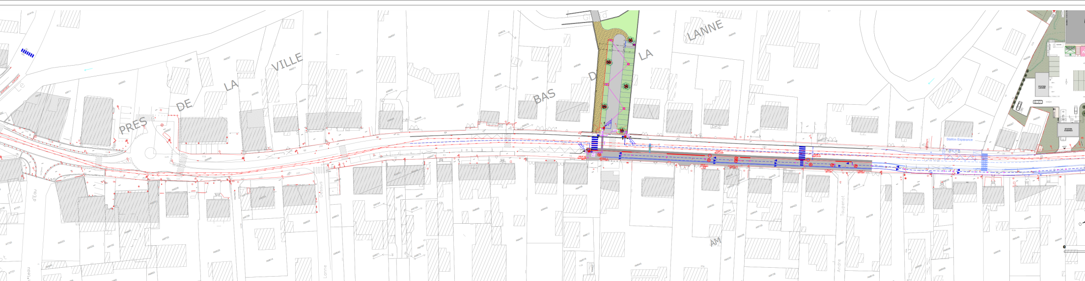

Slide 16


Slide 17
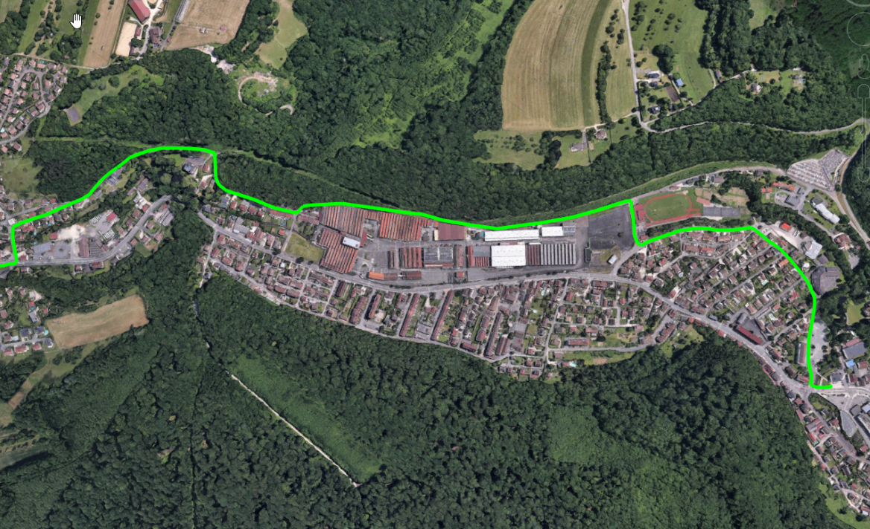
Secteurs et Enjeux
Projet de signalisation (peinture + panneaux directionnels): panneaux posés, marquage en attente de météo favorable
Travaux de la piste cyclable réalisés de février à juin 2020
Secteur à l’étude
Notes:
Tronçon en jaune : partie devant être prochainement équipée en signalisation (directionnelle + marquage au sol)
Tronçon en rouge : partie déjà réalisée (piste cyclable en site propre). Ce tronçon a été réalisé pour un montant de 216 183 euros HT
Tronçon en bleu : tracé non finalisé et études à approfondir
La problématique sur le tronçon bleu est la suivante :
Etant donné l’utilisation du stade en tant que piste d’athlétisme et terrain de foot, la mise en place d’une piste cyclable rend nécessaire les mesures de précaution suivantes :
Distance de 1 m entre la piste d’athlétisme et tout obstacle
Mise en place d’une clôture pare-ballons (hauteur 3m) entre la piste cyclable et le stade
Largeur minimale de la piste 2m50
Accotement 80 cm entre berge et bord piste cyclable pour mise en œuvre d’un garde-corps de hauteur 1m20
Ceci se traduit par le profil en travers suivant :
Figure 1 : scénario 1
Soit une largeur minimale nécessaire de 4,80 m.
Or les berges nécessitent des travaux de réfection sur ce secteur.
Ces travaux de réfection auront lieu soit en 2021 soit en 2022 et doivent impérativement être réalisés avant les travaux de la piste cyclable.
De plus ces travaux vont réduire la largeur disponible pour la piste cyclable (3,80 au minimum)
La solution technique pourrait être la suivante :
optimiser la réfection des berges pour avoir une largeur disponible maximale
supprimer 1 couloir (1 sur 5) de la piste d’athlétisme
refaire par conséquent la piste (toute largeur sur longueur 120 m)
créer la piste cyclable en le long de la piste d’athlétisme
L’autre solution est de guider les cycles qui emprunteraient alors la rue du Canal.
Cependant circulation dans la rue du Canal est rendue dangereuse par la circulation spécifique liée aux interventions des sapeurs-pompiers, comme évoqué dans les précédents comités de pilotage.

Slide 18
PLANNING prévisionnel

Slide 19
Planning prévisionnel des travaux
2023
2022 – Premier semestre
2021 – Septembre à décembre
En cours
Réalisé
2022

Slide 20
BUDGET OPERATION

Slide 21
Budget Général de la ligne THNS 3
Subventions obtenues à ce jour :
264 k€ sur partie Hérimoncourt
240 k€ (appel à projets Etat) obtenu sur Audincourt/Seloncourt
Subvention complémentaire espérée :
344 k€

